Slide 1
Мотивация обучающегося
на уроках обществознания

Slide 2
ДЛЯ РОДИНЫ!
ДЛЯ СЕБЯ!
ДЛЯ СЕМЬИ!
ПРОМОТИВИРУЙТЕ МЕНЯ!!!
ЕГЭ?
АТТЕСТАТ?
АВТОРИТЕТ?
ТАК ДОЛЖНО БЫТЬ!!!

Slide 3
МОТИВАЦИОННЫЙ ЦИКЛ
Хочу знать!
1-й этап
Возникновение мотивации
А это интересно!
Хочу еще больше знать!
2-й этап
Подкрепление и усиление возникшей мотивации
3-й этап
Мотивация завершения

Slide 4
МОТИВАЦИОННЫЙ ЦИКЛ
1-й этап
Возникновение мотивации
- Мы хорошо поработали над предыдущей темой.
- Но не усвоили еще одну важную сторону этой темы.
Хочу знать!
- А между тем это вам понадобится в таких-то ситуациях...

Slide 5
МОТИВАЦИОННЫЙ ЦИКЛ
Ситуативная методика
А это интересно!
2-й этап
Подкрепление и усиление возникшей мотивации

Slide 6
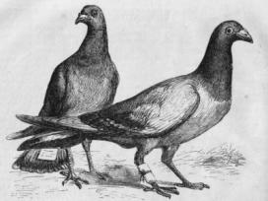
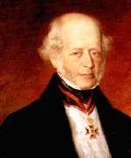
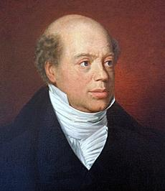
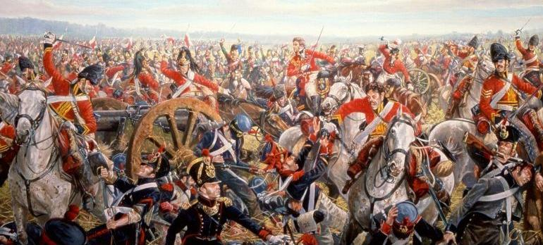
«Кто владеет информацией,
тот владеет миром»

Slide 7
МОТИВАЦИОННЫЙ ЦИКЛ
Использование нескольких терминов или понятий
ЧТО ЭТО?
плюрализм
многопартийность
ДЕМОКРАТИЯ
принцип
разделения властей
народовластие
А это интересно!
2-й этап
Подкрепление и усиление возникшей мотивации

Slide 8
МОТИВАЦИОННЫЙ ЦИКЛ
Интерактивные методики:
«Пропущенная фраза или слово»
«Равенство … не в том, что все ими пользуются, а в том, что они всем предоставляются» (Сенека)
А это интересно!
2-й этап
Подкрепление и усиление возникшей мотивации

Slide 9
МОТИВАЦИОННЫЙ ЦИКЛ
Интерактивные методики:
«Абракадабра»
Ран-тно-ле-то-сть
ТОЛЕРАНТНОСТЬ
За-ма-гу-ни-я-ци
ГУМАНИЗАЦИЯ
А это интересно!
Фес-про-си-зм-ли-она
ПРОФЕССОНАЛИЗМ
2-й этап
Подкрепление и усиление возникшей мотивации

Slide 10
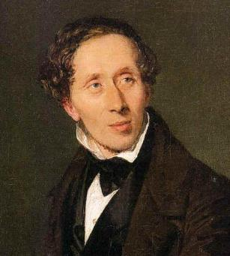
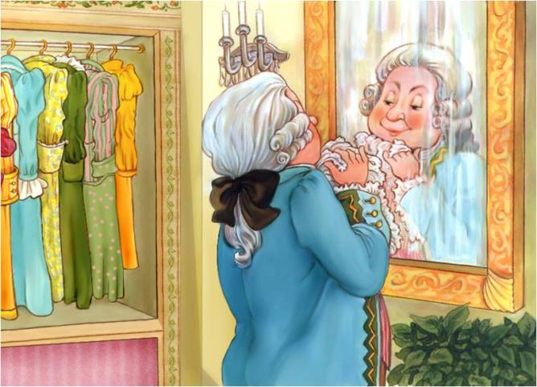
МОТИВАЦИОННЫЙ ЦИКЛ
Проведение аналогий
с произведения художественной литературы
А это интересно!
2-й этап
Подкрепление и усиление возникшей мотивации

Slide 11
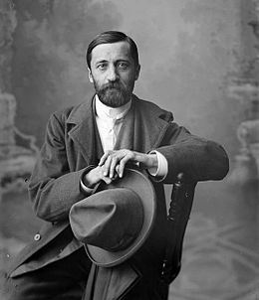
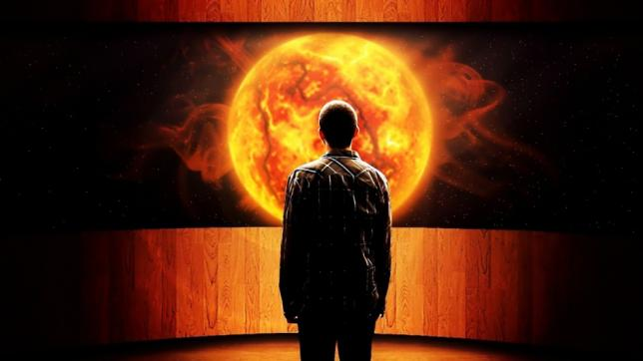
МОТИВАЦИОННЫЙ ЦИКЛ
Афоризмы и цитаты известных людей
Малое знание дает людям гордыню, великое – дает смирение: так пустые колосья поднимают к небу надменные головы, полные зерном склоняют их долу к земле, своей матери.
Дмитрий Мережковский
А это интересно!
2-й этап
Подкрепление и усиление возникшей мотивации

Slide 12
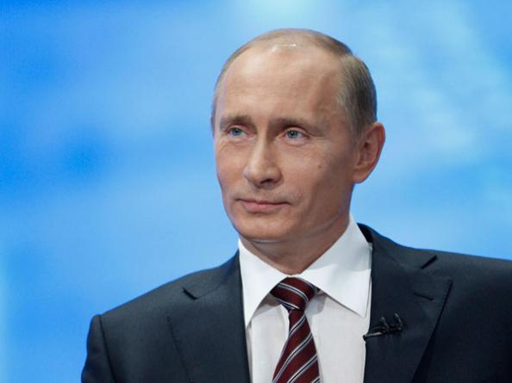
МОТИВАЦИОННЫЙ ЦИКЛ
Творческий портрет идеального политика
(госслужащего и т.д.)
А это интересно!
2-й этап
Подкрепление и усиление возникшей мотивации

Slide 13
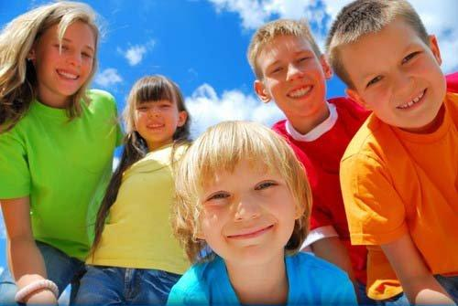
МОТИВАЦИОННЫЙ ЦИКЛ
Хочу еще больше знать!
3-й этап
Мотивация завершения

Slide 14
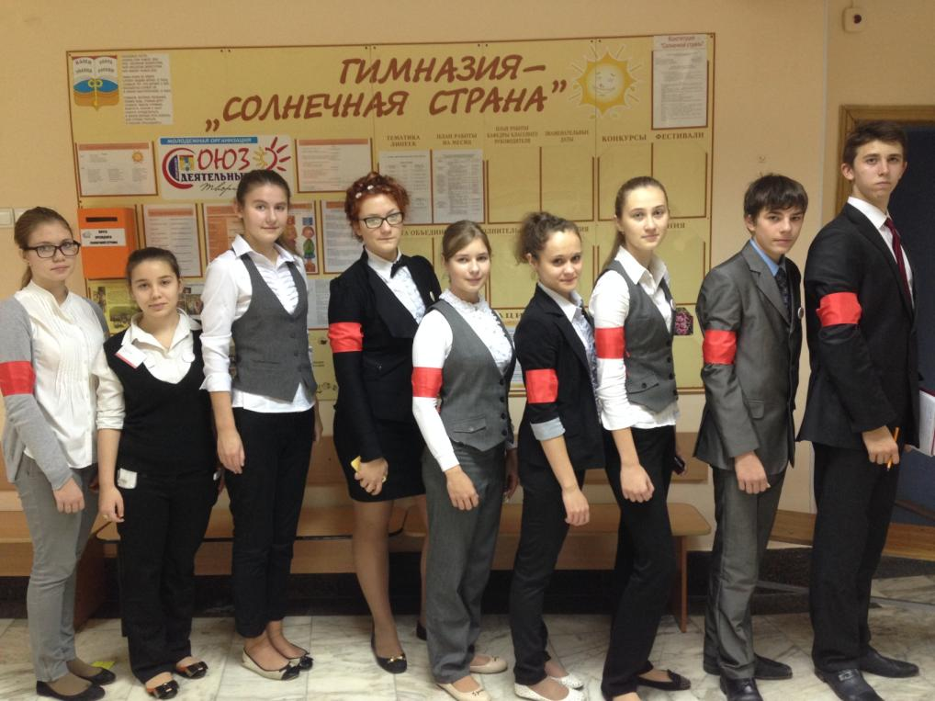
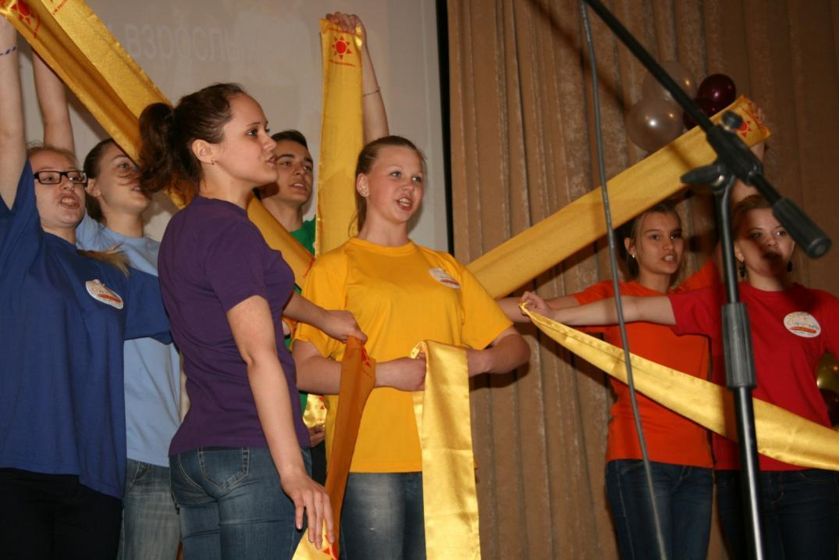
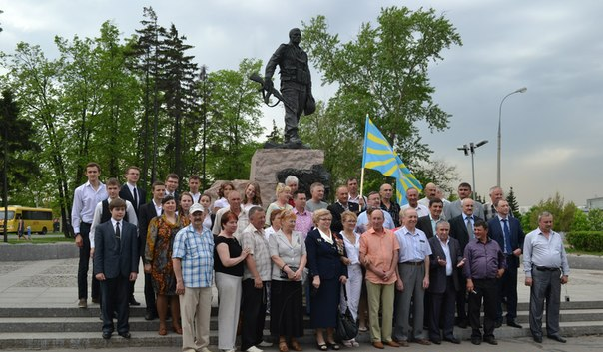
ВНЕУРОЧНАЯ ДЕЯТЕЛЬНОСТЬ

Slide 15
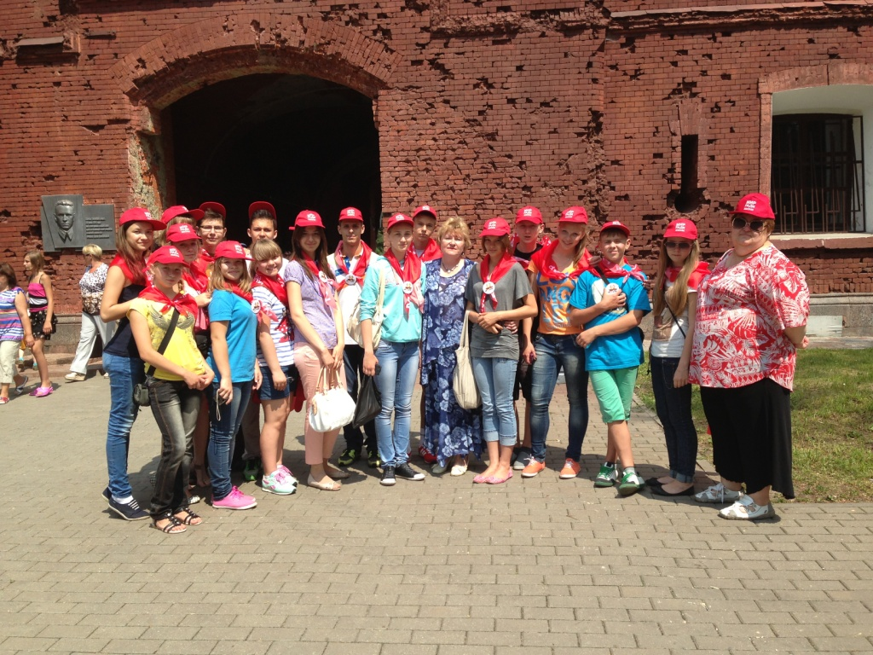
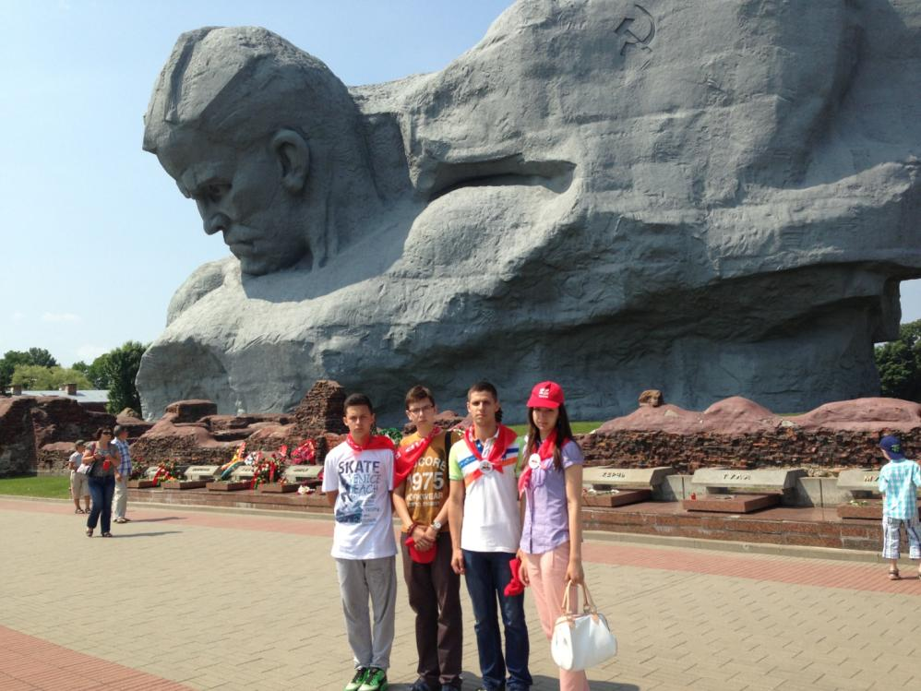
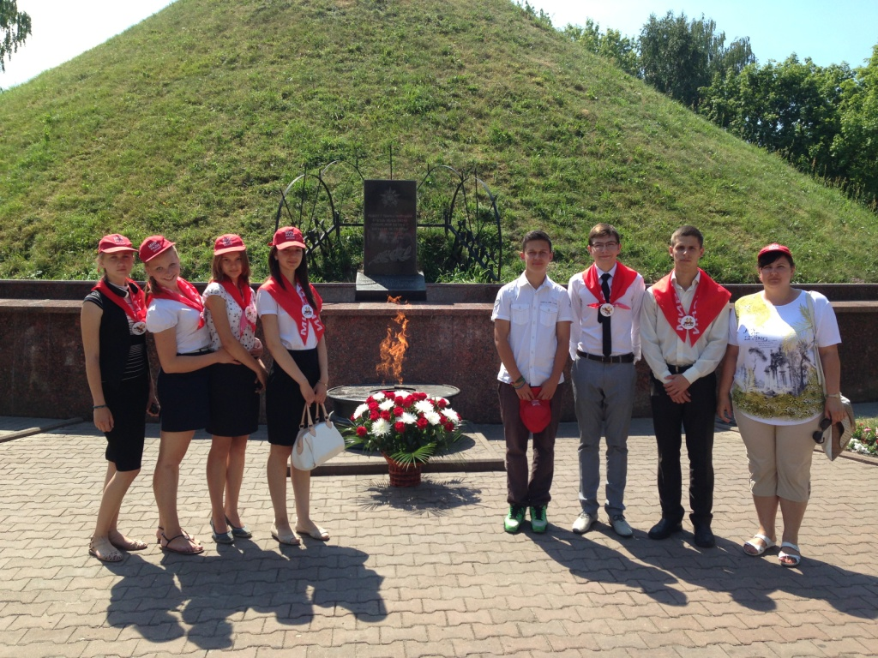
МЫ ПОМНИМ, ТАК НАЧИНАЛАСЬ ВОЙНА…

Slide 16
ВПЕРЕД ЗА ЗНАНИЯМИ!!!
5+
БЛАГОДАРЮ ВСЕХ ЗА ВНИМАНИЕ!

